Slide 1
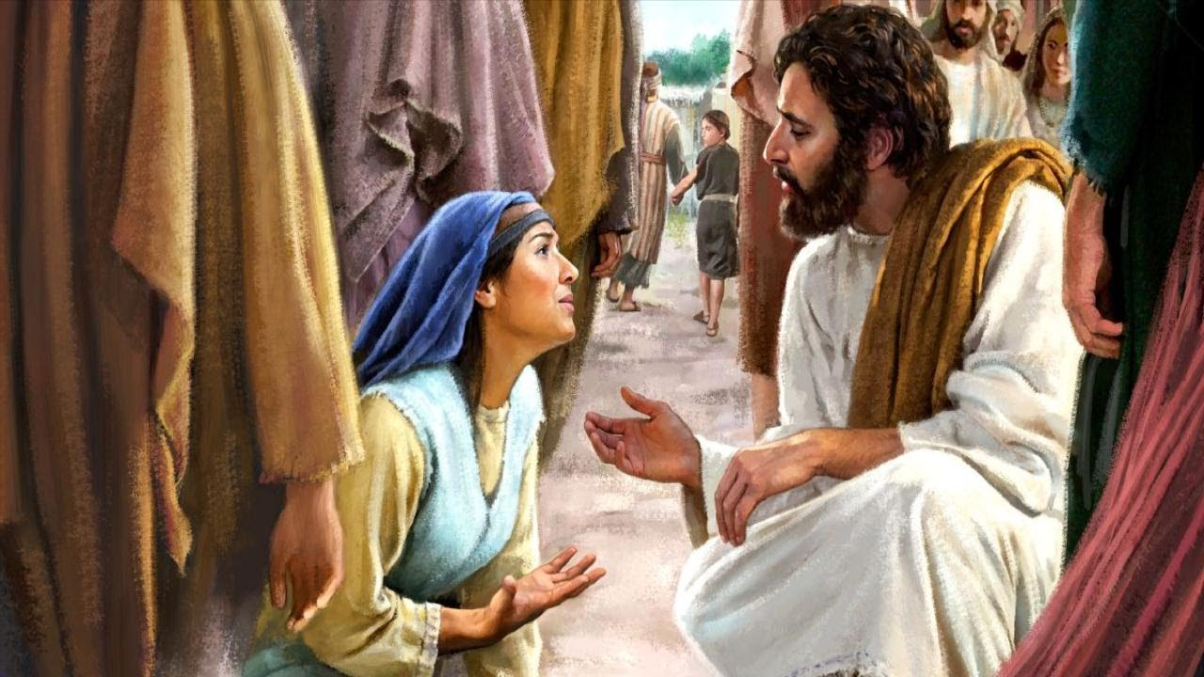
“JESÚS Y UNA MUJER RESTAURADA”
Más cerca de la comunidad
ESCUELA SABÁTICA
IGLESIA ADVENTISTA DEL 7° DÍA

Slide 2
SERVICIO DE CANTO
#2 “DA GLORIA AL SEÑOR”, #4 “ALABANZAS SIN CESAR”.

Slide 3
A NUESTRA IGLESIA
ADVENTISTA DEL 7° DÍA
ESCUELA SABÁTICA

Slide 4
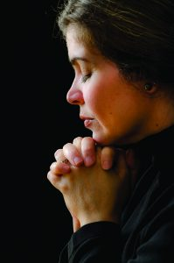
ORACIÓN
DE
RODILLAS

Slide 5
INTRODUCCIÓN
En el año 2001, la Iglesia Adventista del Séptimo Día adoptó en su calendario mundial
el Día Internacional de Énfasis en la Prevención del Abuso, como una iniciativa que promueve la
información y el conocimiento sobre el tema, así como el alto a la violencia. Cada año se aborda una de las formas de abuso

Slide 6
A través del Ministerio de la Mujer se enfatiza especialmente el abuso contra las mujeres y los niños,
así como la prevención en cuanto a convertirse en generadoras de violencia.
Según la Organización Mundial de la Salud (OMS), la violencia contra las mujeres es una experiencia
presente en todo el mundo con serias implicaciones para la salud pública de proporciones epidémicas.

Slide 7
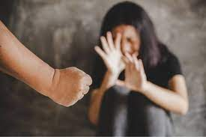
Las consecuencias de esta violación a los derechos humanos traen grandes problemas no solo para la
mujer sino también para la familia, la comunidad y el mundo. Esta situación puede llevar a lesiones
físicas con consecuencias serias para la salud, que pueden llevar a una discapacidad para toda la vida
o aun la muerte.

Slide 8
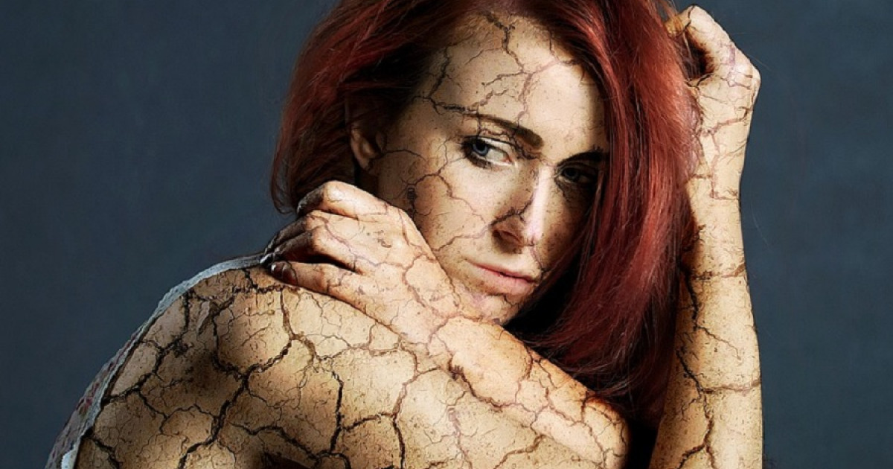
La violencia contra las mujeres ha existido desde tiempos antiguos. Las costumbres, tradiciones o
culturas, muchas veces de manera sutil, abren la puerta a conductas violentas. Sin embargo, Jesús, en
su proceder nos mostró la forma de actuar ante tales conductas.

Slide 9
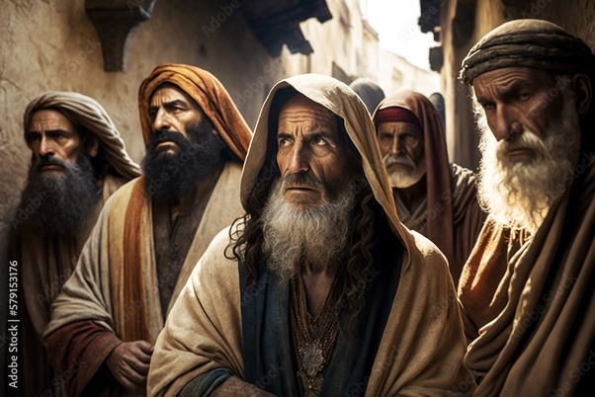
Ésta mañana recordemos la historia de aquella mujer que fue hallada en adulterio; siguiendo el relato
del libro “Deseado de Todas las Gentes”, y registrado en el evangelio de Juan, capítulo 8:1-11.
Este acontecimiento relata como los escribas y fariseos estaban tratando de entrampar a Jesús para acusarlo
de infringir la ley de Moisés o tomarse atribuciones que no le correspondían.

Slide 10
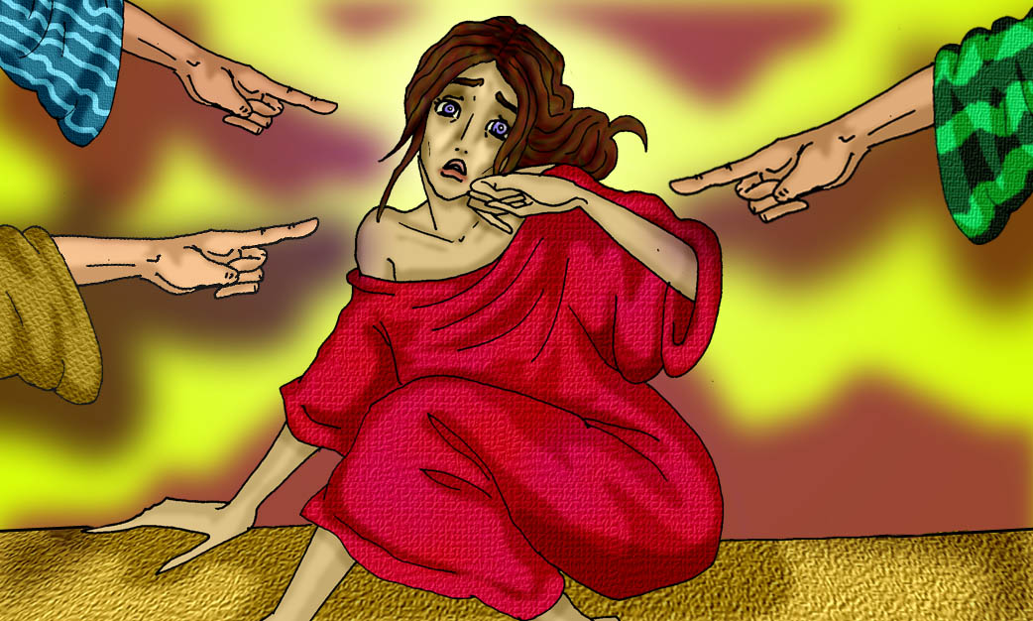
Sin embargo, en esta
ocasión el tema que nos atañe es el maltrato que aquellos hombres propinaron a una mujer; que, si
bien había cometido un pecado reprobable, cuyo castigo era la misma muerte, Jesús estaba ahí para
mostrar la forma de tratar a los más débiles.

Slide 11
HIMNO DE ALABANZA

Slide 12
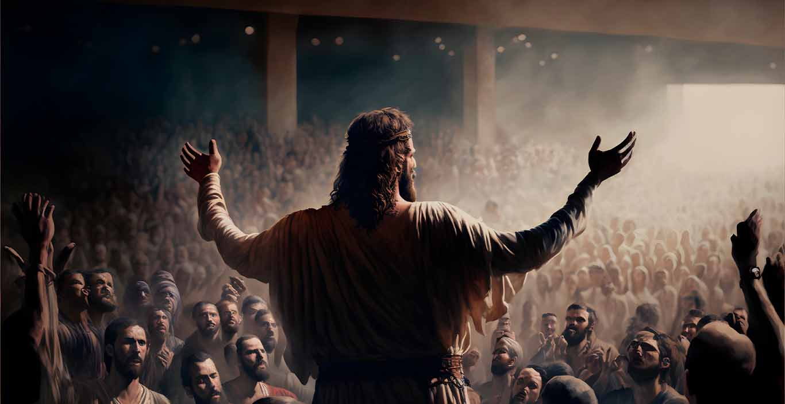
“Jesús se apartó de la excitación y confusión de la ciudad, de las ávidas muchedumbres y de los
traicioneros rabinos, para ir a la tranquilidad de los huertos de olivos, donde podía estar solo con Dios.
Pero temprano por la mañana volvió al templo, y al ser rodeado por la gente, se sentó y les enseñó” DTG

Slide 13
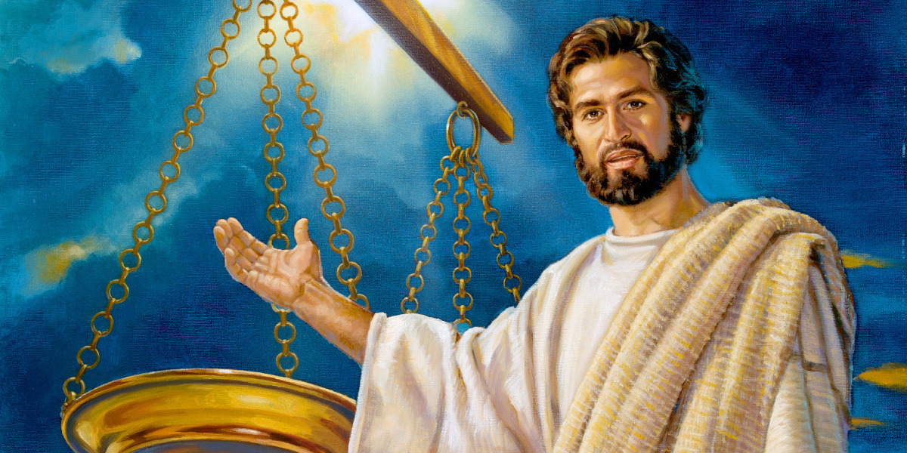
“El Señor lo ha visto, y le ha disgustado ver que no hay justicia alguna. Lo ha visto, y le ha asombrado
ver que no hay nadie que intervenga. Por eso su propio brazo vendrá a salvarlos; su propia justicia
los sostendrá” Isaías 59:15-16 NVI

Slide 14
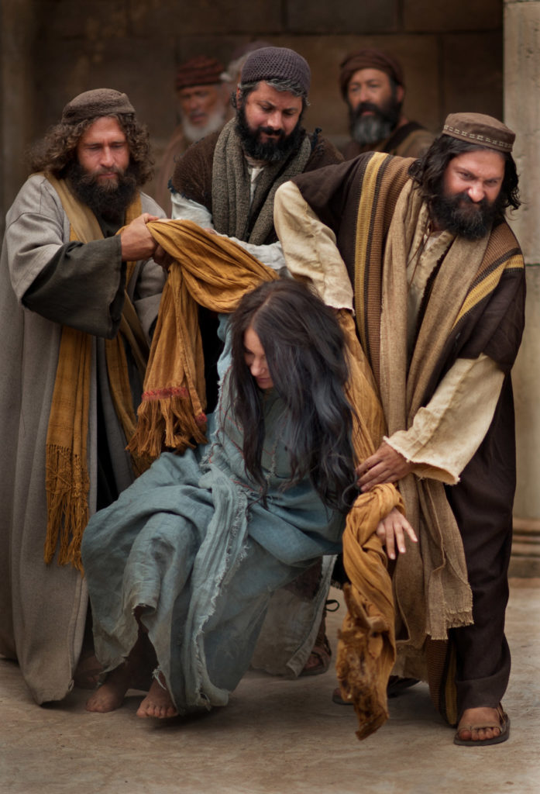
“Pronto fue interrumpido.
Un grupo de fariseos y escribas se acercó a él, arrastrando a una mujer
aterrorizada, a quien, con voces duras y ávidas, acusaron de haber violado el séptimo mandamiento.
Habiéndola empujado hasta la presencia de Jesús, le dijeron, con hipócrita manifestación de respeto:
“En la ley Moisés nos mandó apedrear a las tales:
tú pues, ¿qué dices?”
DTG 425

Slide 15
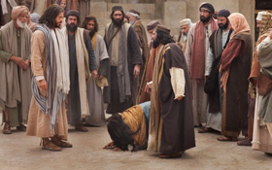
“Jesús miró un momento la escena: la temblorosa víctima avergonzada, los dignatarios de rostro duro,
sin rastros de compasión humana. Su espíritu de pureza inmaculada sentía repugnancia por este
espectáculo. Bien sabía él con qué propósito se le había traído este caso. Leía el corazón, y conocía
el carácter y la vida de cada uno de los que estaban en su presencia

Slide 16
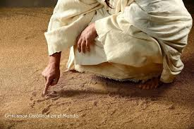
Aquellos hombres que se daban
por guardianes de la justicia habían inducido ellos mismos a su víctima al pecado, a fin de poder
entrampar a Jesús. No dando señal de haber oído la pregunta, se agachó y fijos los ojos en el suelo,
empezó a escribir en el polvo” DTG 425

Slide 17
NUEVO HORIZONTE
EVANGELISMO
EL EVANGELISMO ES EL CORAZÓN DE LA MISIÓN

Slide 18
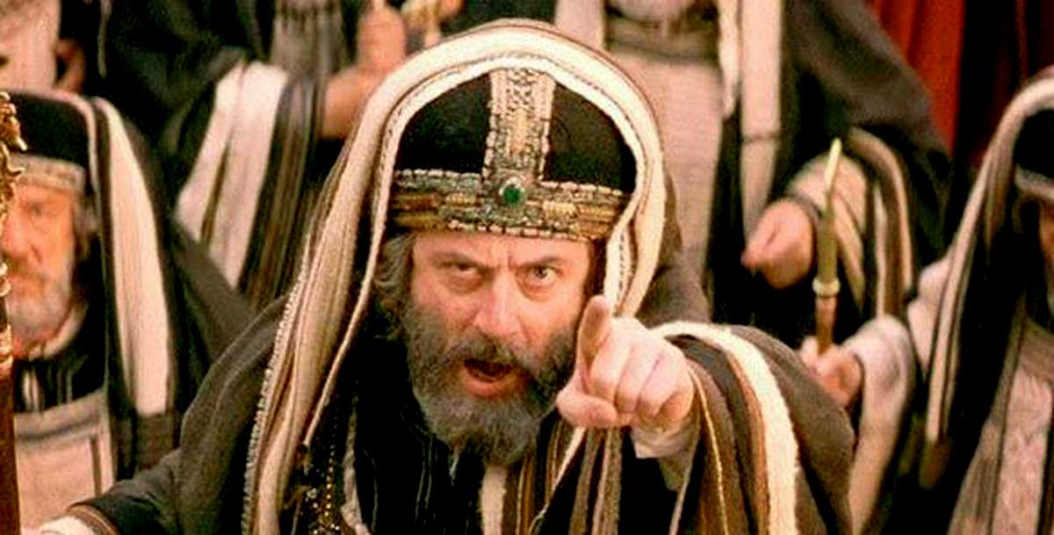
No cabe duda que los fariseos tenían puesta su vista en entrampar a Jesús y usaron todos los medios
posibles para hacerlo. Ese día dieron a conocer la maldad de su corazón, y con toda su furia usaron a
la mujer adúltera para conseguir su objetivo. Propiciaron frente a Jesús una escena de franca violencia,
humillación y vergüenza.

Slide 19
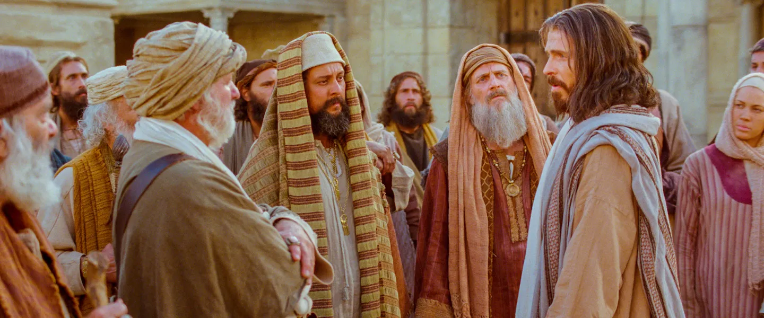
Sin embargo, Jesús mira con detenimiento lo que estaba sucediendo. Él veía más allá de cada acción, insulto, juicio y amenaza. Jesús vino para mostrarnos la forma correcta
de actuar. Vino para mostrar a las personas que sufren maltrato, que hay un nuevo horizonte para ella.

Slide 20
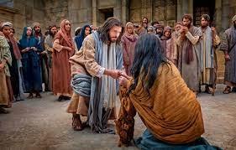
“Impacientes por su dilación y su aparente indiferencia,
los acusadores se acercaron, para
imponer el asunto a su atención. Pero cuando sus ojos, siguiendo los de Jesús, cayeron sobre el
pavimento a sus pies, cambió la expresión de su rostro.
Allí, trazados delante de ellos, estaban los
secretos culpables de su propia vida. El pueblo, que miraba,
vio el cambio repentino de expresión,
y se adelantó para descubrir lo que ellos estaban mirando con tanto asombro y vergüenza.

Slide 21
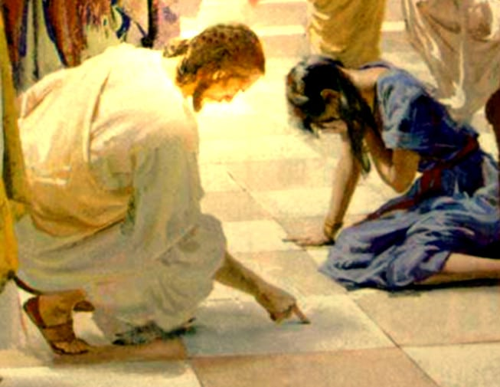
Levantándose entonces, y fijando sus ojos en los ancianos maquinadores, Jesús dijo: “El que de
vosotros esté sin pecado, sea el primero en arrojar la piedra contra ella”. Y volviéndose a agachar,
continuó escribiendo en el suelo”. DTG 425.5

Slide 22
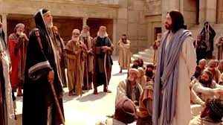
En el relato, Jesús expuso de una manera muy ingeniosa y fina las verdaderas acciones de los acusadores. Les mostró a ellos mismos su verdadera condición. A través del informe secretarial también podemos tomar conciencia de nuestro estado espiritual.

Slide 23
INFORME
SECRETARIAL

Slide 24
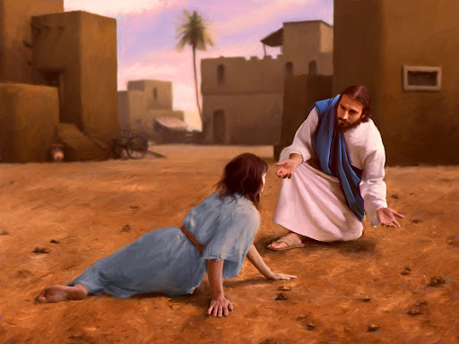
“No había puesto de lado la ley dada por Moisés,
ni había usurpado la autoridad de Roma.
Los acusadores habían sido derrotados. Uno tras otro, con la cabeza y los ojos bajos, se fueron furtivamente, dejando a su víctima con el compasivo Salvador

Slide 25
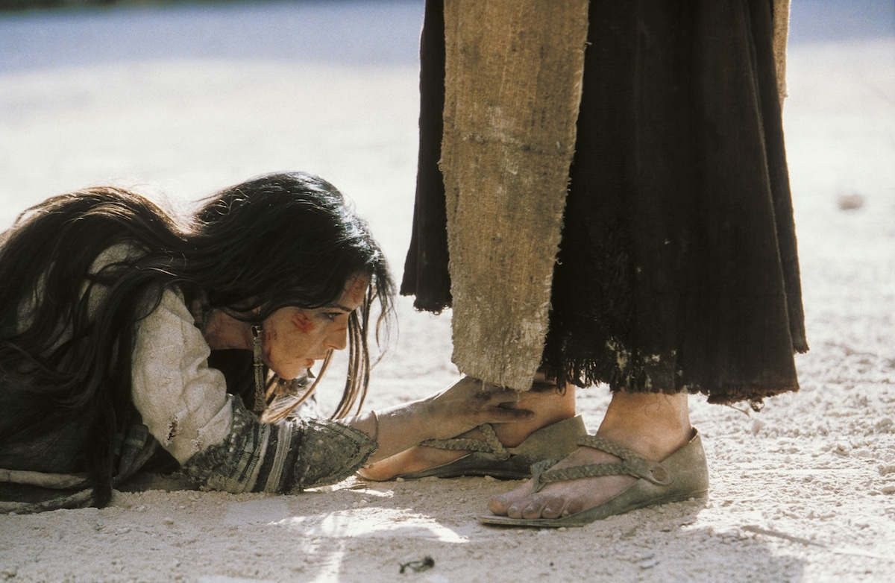
Jesús se enderezó y mirando a la mujer
dijo: “Mujer, ¿dónde están los que te acusaban?
¿Ninguno te ha condenado? Y ella dijo: Señor,
ninguno. Entonces Jesús le dijo: Ni yo te condeno:
vete, y no peques más”. Su corazón se enterneció,
y se arrojó a los pies de Jesús, expresando con sollozos su amor agradecido, confesando sus pecados
con amargas lágrimas.” DTG.

Slide 26
CANTO ESPECIAL
CANTO “BASTA DE SILENCIO”

Slide 27
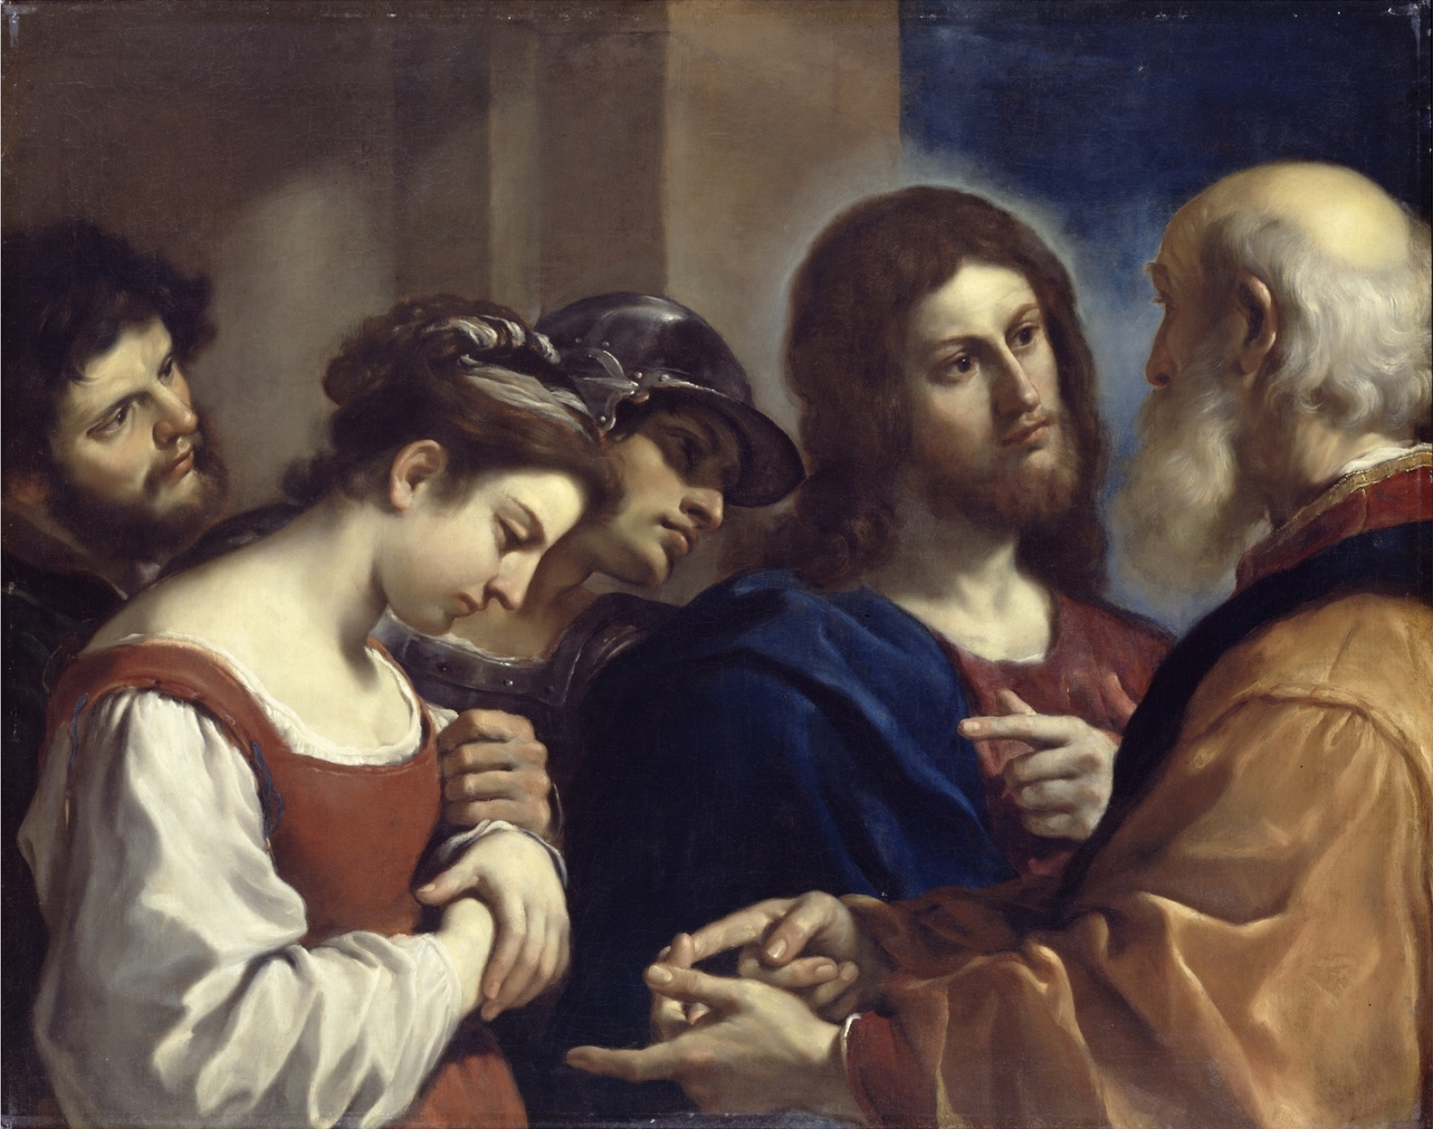
Cuando Jesús liberó a la mujer de la violencia de aquellos hombres, su vida fue transformada.
Jesús le dio la oportunidad de empezar una nueva vida.
Una vida digna, sin maltrato. Jesús puso en ella
valor, estima propia. Ella se convirtió en una nueva persona, seguidora fiel del Señor que llevó a otros
al conocimiento del Salvador

Slide 28
El relato misionero esta mañana nos presenta como hay personas en diferentes lugares del mundo
necesitadas de conocer a Dios y cómo han sido alcanzadas. Siguen existiendo personas que comparten
lo que el Señor ha hecho con ellas y por ese medio llevan a otros al conocimiento del Salvador.

Slide 29
MISIONERO MUNDIAL
COLOMBIA

Slide 30
Jesús fue enviado a este mundo para traer buenas nuevas, para sanar a los corazones heridos, para
liberar a los cautivos, según leemos en Isaías 61.
También leemos en nuestra lectura bíblica, Isaías
59:15 y 16 que el Señor se disgusta con la injusticia,
y le asombra la actitud de indiferencia. Y es que
la violencia puede ser por acción y por omisión.

Slide 31
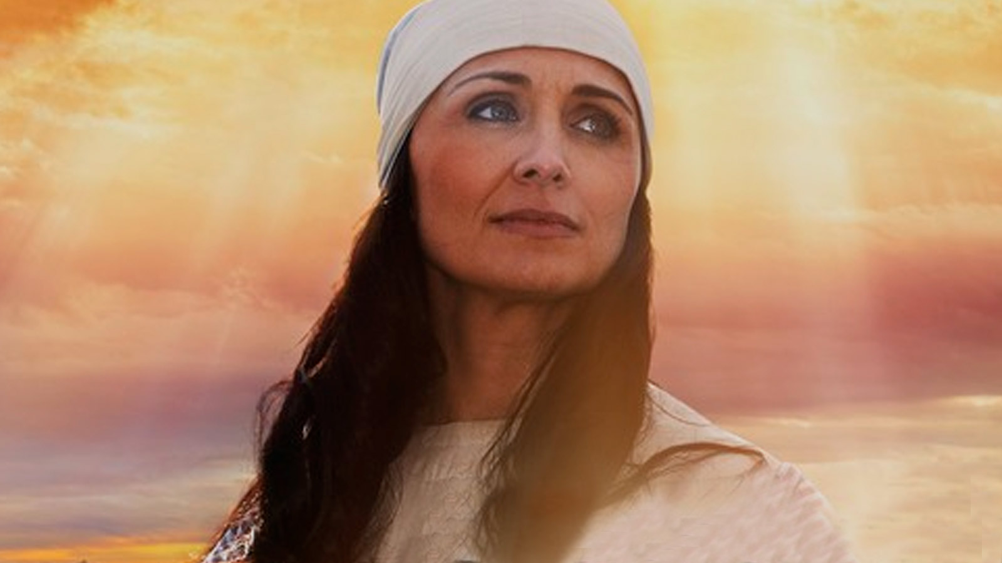
Cristo mismo intervino para detener el maltrato perpetrado a la mujer adúltera. “Esto fue para ella el
principio de una nueva vida, una vida de pureza y paz, consagrada al servicio de Dios. Al levantar a
esta alma caída, Jesús hizo un milagro mayor que al sanar la más grave enfermedad física.
Curó la enfermedad espiritual que es para muerte eterna.
Esa mujer penitente llegó a ser uno de sus discípulos
más fervientes. Con amor y devoción abnegados, retribuyó su misericordia perdonadora.

Slide 32
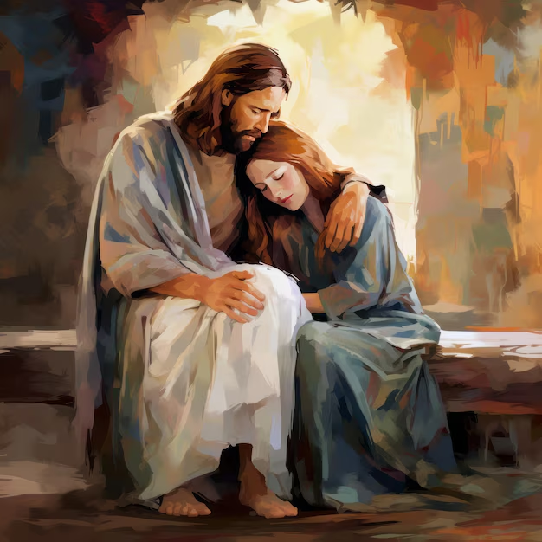
En su acto de perdonar a esta mujer y estimularla
a vivir una vida mejor,
el carácter de Jesús resplandece con la
belleza de la justicia perfecta. Aunque no toleró el pecado ni redujo el sentido de la culpabilidad,
no trató de condenar sino de salvar. El mundo tenía para esta mujer pecadora solamente desprecio y
escarnio; pero Jesús le dirigió palabras de consuelo y esperanza” DTG

Slide 33
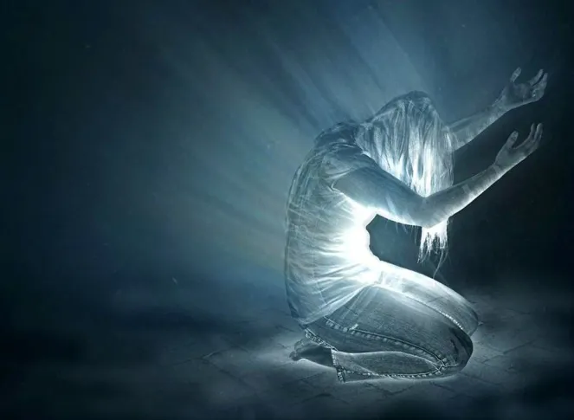
En su vida, Jesús nos enseñó la manera correcta de proceder. En todo momento y lugar evitó la
violencia y cuidó que nadie fuera maltratado. La violencia en cualquiera de sus formas es reprobada
por Dios y lo ve con desagrado. Imitemos a Jesús, porque hemos sido traídos de las tinieblas a su luz
admirable para llevar buenas nuevas, consuelo, esperanza y oportunidad para los que sufren maltrato.

Slide 34
VERSÍCULO PARA MEMORIZAR

Slide 35
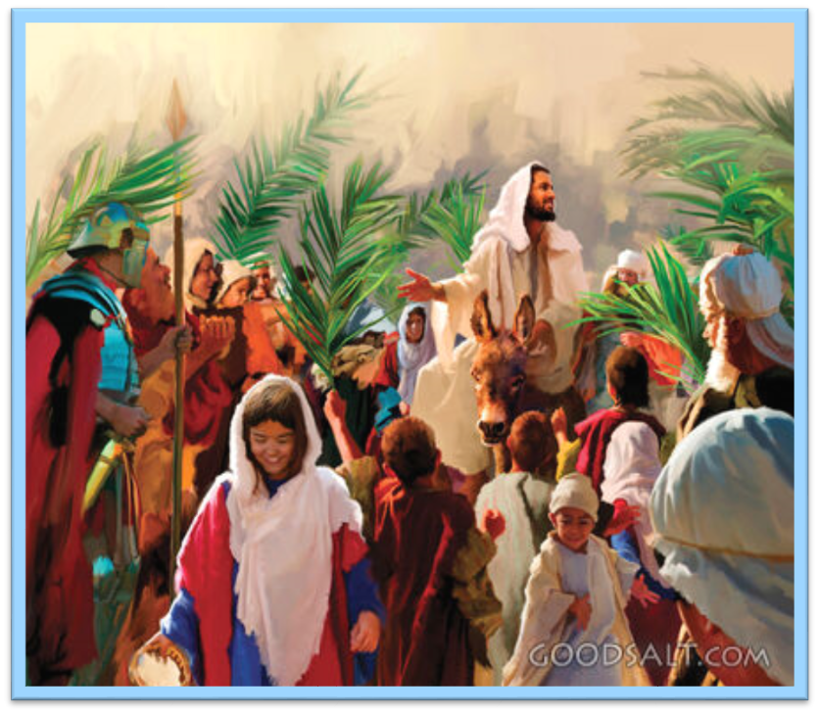
REPASO DE LA LECCIÓN # 9
CONTROVERSIAS EN
JERUSALEM

Slide 36
HIMNO FINAL
# 55 “GRANDE SEÑOR, ES TU MISERICORDIA”

Slide 37
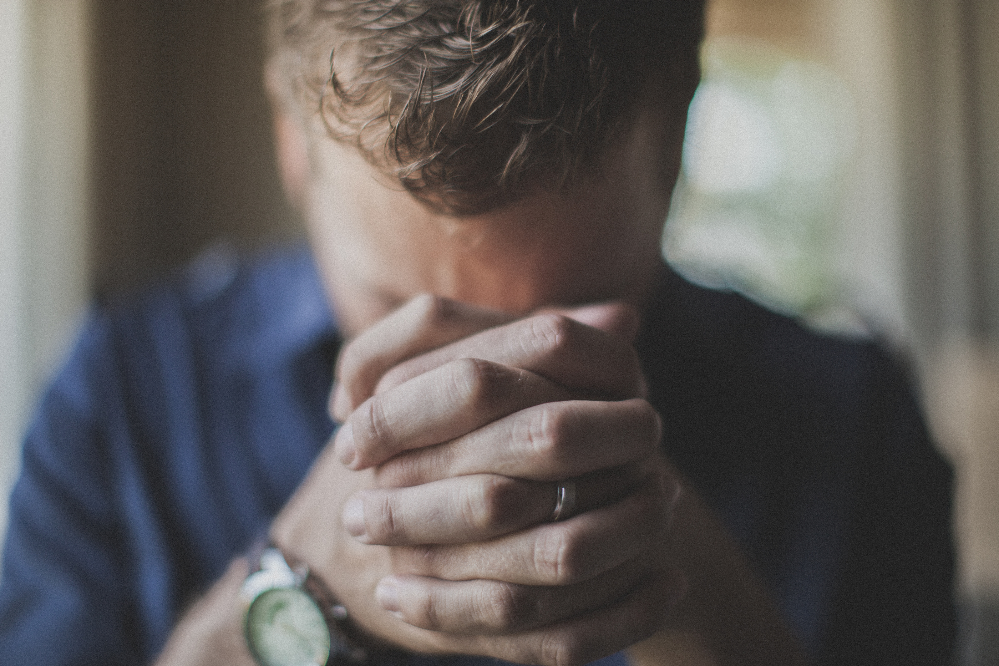
ORACIÓN FINAL

